Slide 1

腦筋急轉彎
開始

Slide 2

請問我愛吃什麼?
草莓
番茄
蘋果

Slide 3
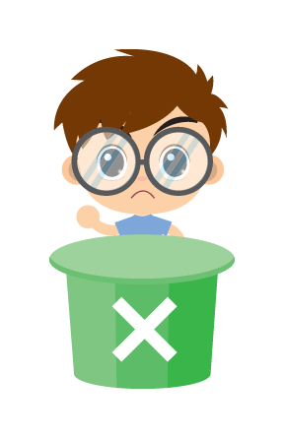
答錯了!
重來

Slide 4

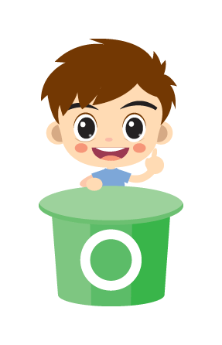
答對了!
再見

